Slide 1
Chefens förberedelser
Avsätt tid på 1-2 APT:er /en utökad APT / planeringsdag (1,5- 2 timmar)
Förbered material för gruppens nu-läge:
APU-rapport(er) 2020 (se bild 4)
Aktuell & uppdaterad handlingsplan för arbetsmiljöarbetet
Handlingsplan från APU 2019
Uppdatera dig på statistik sjukfrånvaro, personalomsättning
Andra omständigheter i nuläget, t ex ny chef, omorganisation
Läs chefsmaterialet på intranätet
https://intranet.haninge.se/vart-arbetssatt-och-styrning/kvalitetsstyrning/arbetsplatsundersokning/
Ta bort denna bild innan presentation

Slide 2
Chefens förberedelser
Förbered material för mötet: block, pennor, utskrifter av rapporter, blädderblock—allt efter era behov.
Fundera: hur dela in arbetsgruppen i smågrupper om max 5 personer för bearbetning?
Bjud in skyddsombud: det här är systematiskt arbetsmiljöarbete, och de ska ha möjlighet delta i riskanalys och åtgärdsförslag.
Skicka kopia av APU-rapporterna och nulägespresentationen till skyddsombudet i förväg
Ta reda på hur eskalera åtgärdsförslag som inte kan hanteras på din ansvars-nivå
Ta bort denna bild innan presentation

Slide 3
Resultat Arbetsplatsundersökning 2020
Presentation resultatet
Dialog åtgärder
Handlingsplan

Slide 4
Vårt resultat
Infoga nödvändigt antal sidor i den här presentationen, eller presentera fristående
Chef presenterar

Slide 5
Viktigt att jobba vidare med?
Vad känner jag igen i resultaten?
Vilka positiva/starka områden har vi?
Vilka utvecklingsområden har vi?
Skriv ned det du kommer att tänka på!
Notes:
Var och en tänker först själv och besvarar frågorna. Bestäm hur lång tid de funderar enskilt.
Sedan smågrupper (max fem per grupp):
En i taget berättar varje person för gruppen vad hen kommit fram till
Starta inte en diskussion innan alla berättat!
Diskutera i den lilla gruppen:
Positiva områden: hur ska vi arbeta för att behålla dem?
Utvecklingsområden: hur ska vi arbeta för att förbättra dem?
Enas om 2-3 förslag på vad ni i gruppen anser enheten bör arbeta med

Slide 6
Till vår handlingsplan
Varje grupp presenterar sina förslag
Lägg in metod för hur rösta vad prioritera
Notes:
Möjliga metoder:
Var och en får 3 ”pluppar” (post-its, markera med penna, e dyl) att sätta vid de förslag man vill prioritera. Det går bra att sätta alla tre på ett förslag
Anonym omröstning: numrera förslagen, be deltagarna skriva nummer på en lapp & lägga i burk
För snabb röstning i stor grupp där alla har smart-mobil: Menti.com
Gruppernas samlade redovisning ska dokumenteras och sparas!

Slide 7
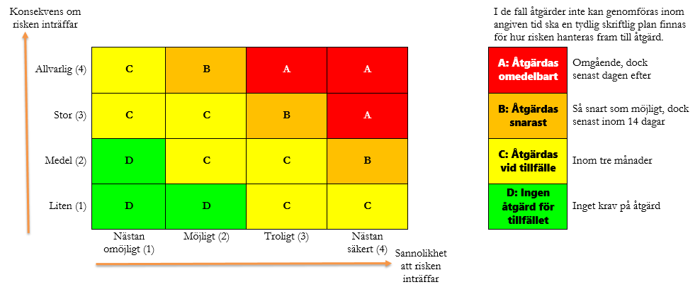
Handlingsplan
Notes:
Nästa steg är att flytta över det ni bestämt till handlingsplanen
https://intranet.haninge.se/link/fd347b301a174edfa04fb6acf43023ae.aspx
Undersök risker: varje rad beskriver en av de saker ni röstat fram
Skala: hur allvarligt bedömer ni det är (grön-gul-orange-röd)
Handlingsplan åtgärder: Skriv in ett eller flera förslag vad ni kan göra för att få bort/minska risken
Handlingsplan ansvarig: vem/vilka ansvarar för säkerställa att ni jobbar med detta? Delegeras med fördel till medarbetare, självklart får de ta in ytterligare personer vid behov.
Handlingsplan prio: Vilken åtgärd är viktigast? Näst viktigast? Osv
Handlingsplan klart när: datum för när det ska vara klart
Handlingsplan uppföljning: om klart-datum är långt borta, lägg in när ni ska prata om hur det går
Handlingsplan kontroll: här skriver chef in när ni faktiskt har pratat om hur arbetet går
Det kan krävas mer än ett möte för att bli klar med handlingsplanen.
När planen är ifylld, se till att chef och skyddsombud skriver under.
För sedan över alla punkter till enhetens ”stora” handlingsplan där även åtgärder efter t.ex. fysisk skyddsrond, dialogrond m.m. finns med.
Arkivera denna plan (för att kunna se vilka som deltog, när den gjordes, att skyddsombud var med etc.

